Slide 1

Statistical Models for Network Anomaly Detection
Gianluca Borello
Relatore: prof. Fulvio Risso
Tutore aziendale: Loris Degioanni
Novembre 2010

Slide 2
Introduzione
Anomaly Detection
Individuare pattern all'interno di un set di dati che si discostano in misura considerevole dalle caratteristiche di tutti gli altri elementi dell'insieme
(Wikipedia)
Numerosi campi di applicazione
Numerosi approcci proposti in letteratura
Network Anomaly Detection: cosa vuol dire?
Picchi di traffico
Diminuzione di traffico
Periodi temporali (giorni, settimane, ...) in cui le statistiche di rete sono fuori dai valori normali e attesi
Nuove applicazioni che generano modelli di traffico non previsti
Anomalie legate alla sicurezza

Slide 3
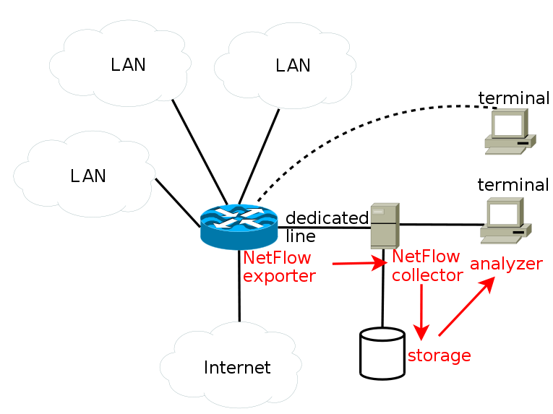
Network anomaly detection: premesse
Network anomaly detection: stato dell’arte
Tantissimi approcci, di varia natura
Metriche semanticamente semplici (sostanzialmente informazioni di volume legati a flussi IP, TCP e UDP)
Anomalie rilevate: principalmente semplici anomalie security-related
Idea: perché non provare ad utilizzare metriche più complesse e rilevare deviazioni di pattern non attesi, in senso generico?

Slide 4
Metriche: esempi di metriche analizzate
Metriche di volume
Andamento della banda nel tempo, distribuzione dei protocolli, numero di host attivi, …
Metriche prestazionali
Percentuale del traffico IP frammentato, distribuzione degli errori TCP, distribuzione delle flag TCP, andamento dei Round trip time TCP, distribuzione della finestra di ricezione TCP, …
Metriche per il controllo dell’attività applicativa
Distribuzione degli stati HTTP, distribuzione delle richieste HTTP in termini di categorie di oggetti richiesti oppure singoli oggetti, distribuzione del traffico applicativo sulla base della nazione che spedisce o riceve le richieste …

Slide 5
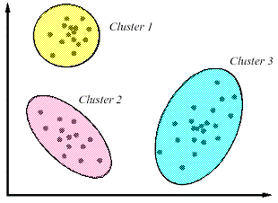
Obiettivi
Obiettivo iniziale: testare le più comuni metodologie utilizzando un’architettura che sia in grado di estrarre metriche complesse e sosticate
Famiglia scelta: algoritmi di clustering
Domanda cui rispondere:
Il clustering è in grado di risolvere il nostro problema? (anomaly detection con metriche sematicamente ricche)

Slide 6

Clustering: architettura
IP Metrics
Preprocessing step
(e.g. PCA)
Data Normalization
(e.g. Z-Score)
Tcp Metrics
Application Metrics
Reduced matrix
Big matrix representing the multi dimensional space
Viene utilizzata la tecnica della Principal Component Analysis (PCA) per ridurre la dimensionalità della matrice contenente i dati, eliminando le informazioni meno importanti da un punto di vista statistico. Questo permette di migliorare notevolmente i risultati prodotti dall'algoritmo di clustering, specialmente quando il numero di metriche da analizzare contemporaneamente è parecchio alto (decine di dimensioni)
Le misure di distanza utilizzate sono quella euclidea e quella di Mahalanobis.
La seconda tiene in considerazione la dipendenza statistica delle diverse dimensioni, offrendo risultati migliori della prima, che necessita di ulteriori normalizzazioni.
Clustering
engine
Vengono usati gli algoritmi K-Means++ e DBSCAN.
I parametri sono stati tarati utilizzando vari approcci proposti in letterature e sulla base della natura delle metriche analizzate.
Normalized matrix
(for calculating distances)
Data corresponding
to typical pattern
Anomalies

Slide 7
Scenario di test
Data set utilizzato
6 mesi di traffico reale catturato sul link di collegamento a Internet (bidirezionale) di un’azienda IT con 30 dipendenti (parecchi Terabytes di traffico)
Problema
Se i dati sono reali, come stabilire secondo un criterio oggettivo le anomalie?
Scenario di test:
Iniezione di anomalie sintetiche: semplici anomalie di sicurezza (port scan, DoS, …) e alterazioni del normale traffico (sbilanciamenti nella distribuzione dei protocolli, picchi di traffico non atteso, …) iniettate a intervalli di tempo casuali per tutta la durata della sorgente di dati
Anomalie iniettate: 100 per ogni scenario di test

Slide 8
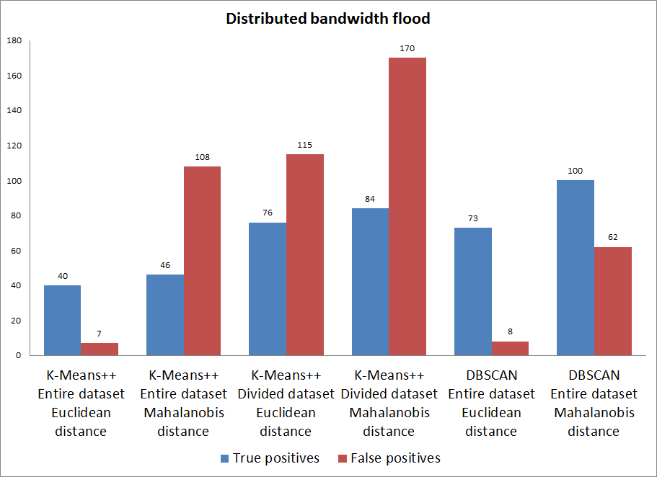
Clustering: test (1)

Slide 9
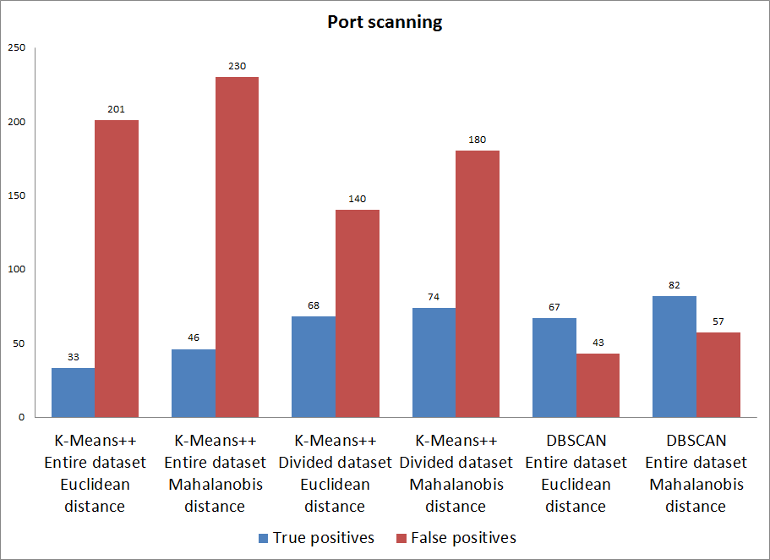
Clustering: test (2)

Slide 10
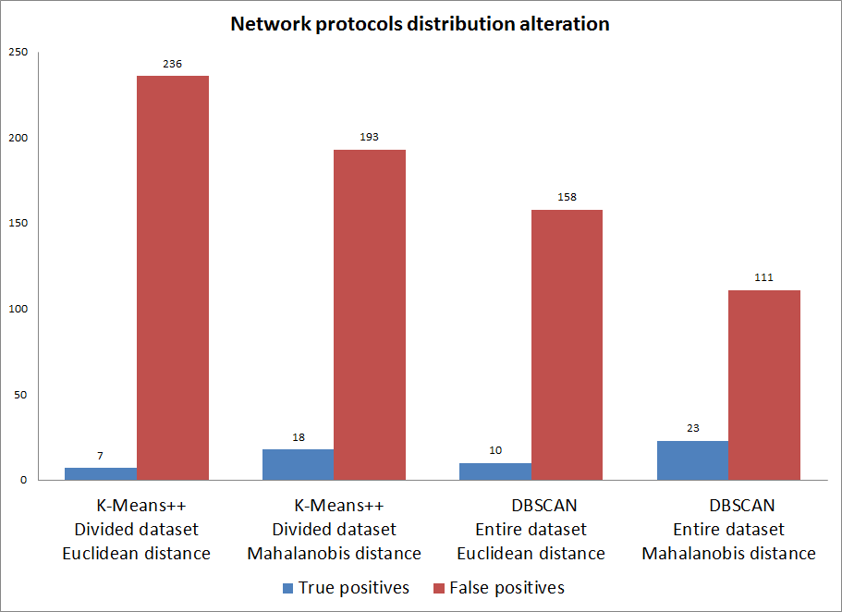
Clustering: test (3)

Slide 11
Clustering: considerazioni
Problemi con dati ad alta dimensionalità: nonostante la PCA, il problema è sempre presente, in quanto intrinseco nel tipo di analisi svolto dagli algoritmi di clustering
Correlazione dei dati a priori: utilizzando il clustering, le metriche sono combinate insieme nello spazio multi dimensionale; quando le misure racchiudono informazioni piu rilevanti da un punto di vista semantico, può essere utile rilevare le anomalie indipendentemente per ogni metrica
Importanza della dimensione temporale: la maggior parte delle metriche di rete analizzate mostrano una forte componente periodica, specialmente a livello giornaliero e settimanale; anche forzando un periodo nel clustering, i risultati sono troppo approssimativi

Slide 12
Approccio proposto
Algoritmo ideato utilizzando varie strategia ispirate dalla teoria dei segnali e teoria delle analisi delle serie temporali
Tenta di risolvere i problemi incontrati con l’approccio basato su clustering
Idea: per ogni metrica, sfruttando i dati storici disponibili, calcolare una serie di informazioni utili per prevedere il comportamento di quella misura nel futuro
Passi fondamentali sono:
Stima periodicità
Creazione baseline
Rilevazione anomalie
Anomalie rilevate: deviazioni brevi e impulsive (es. picchi di traffico) e deviazioni continuative nel tempo (es. cambiamenti di pattern per un gruppo di metriche)

Slide 13
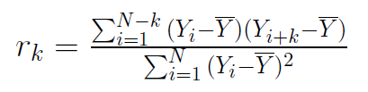
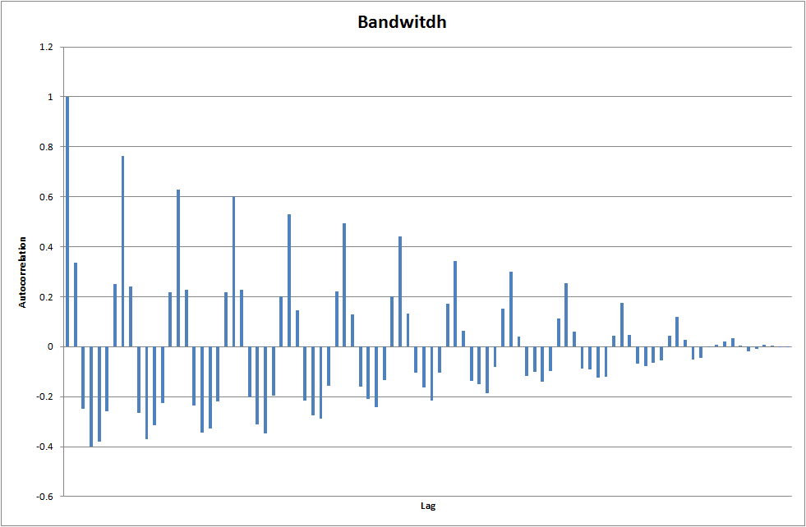
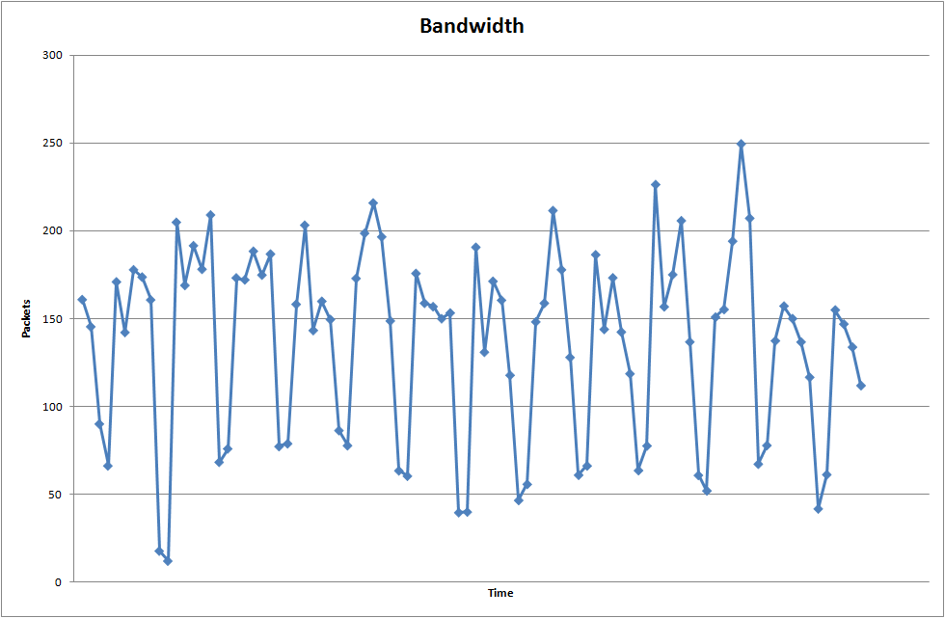
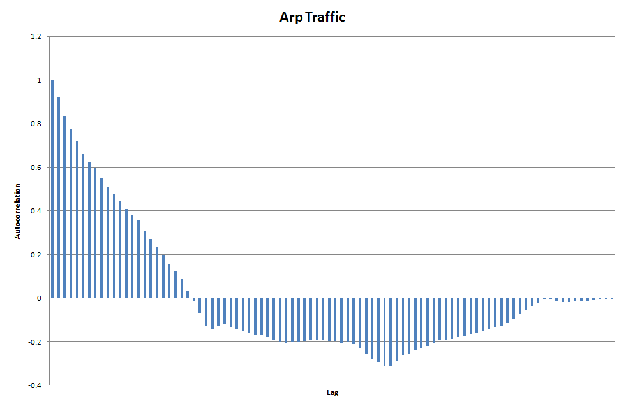
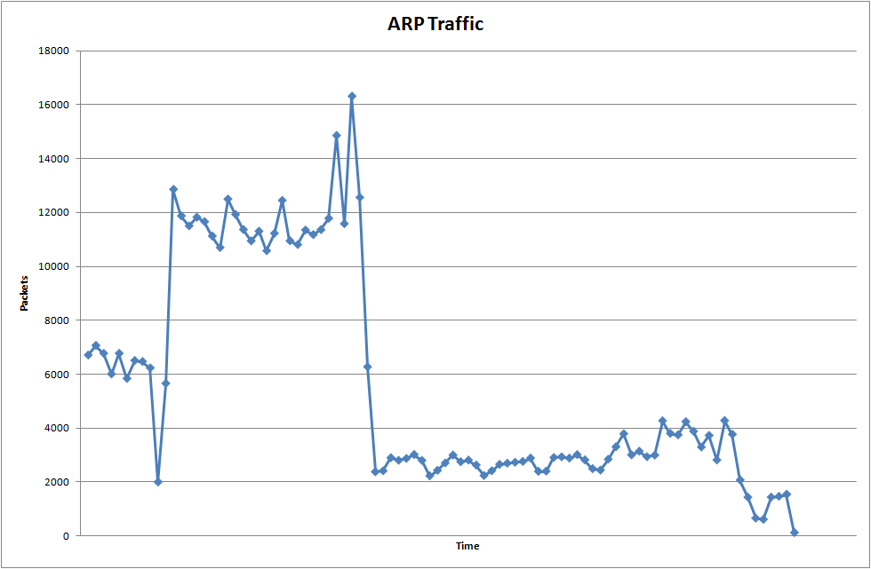
Approccio proposto: stima periodicità
Il periodo viene stimato utilizzando la funzione di autocorrelazione sui campioni storici della metrica da analizzare
Quando il segnale è periodico, la funzione di autocorrelazione presenta picchi a intervalli di tempo equispaziati

Slide 14
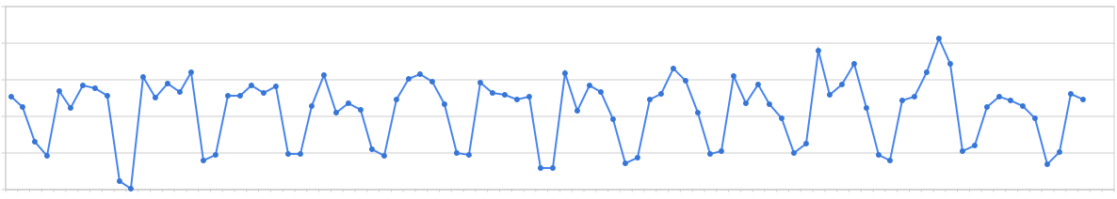
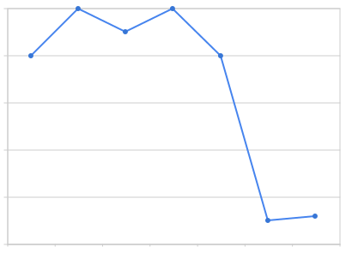
Approccio proposto: creazione della baseline
Estimated period
(using autocorrelation)
Estimated baseline
(using weighted moving average)

Slide 15
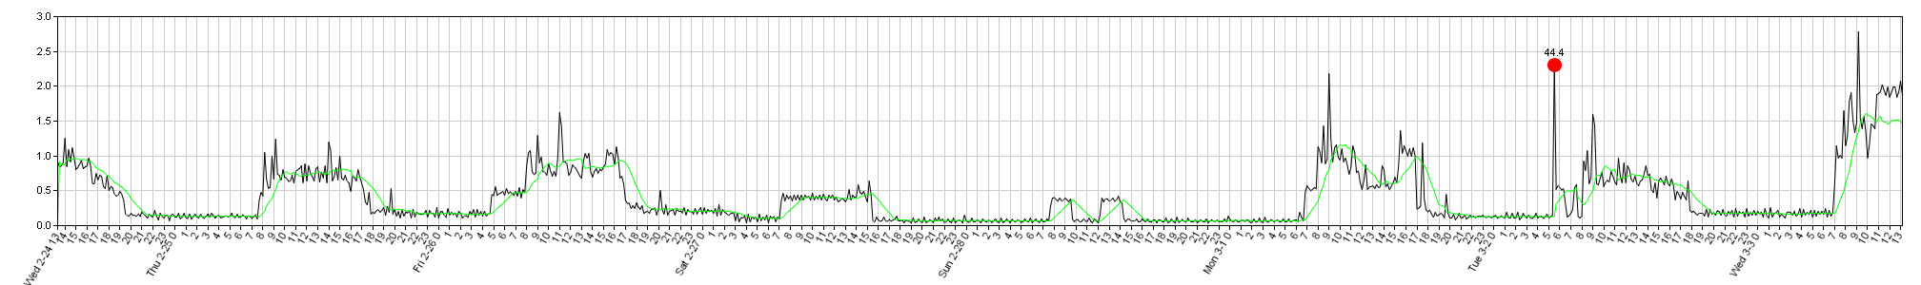
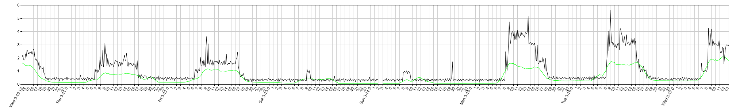
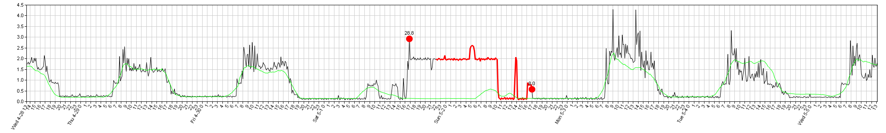
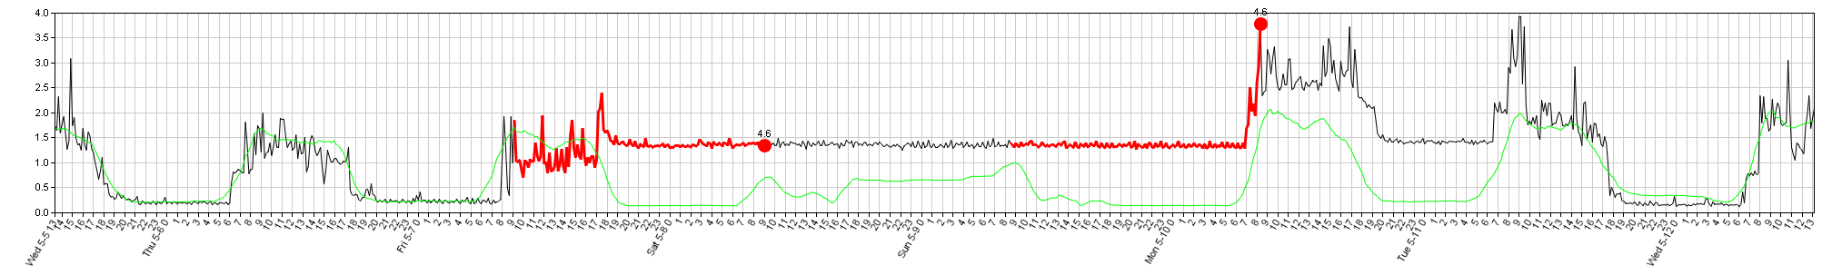
Approccio proposto: output grafico

Slide 16
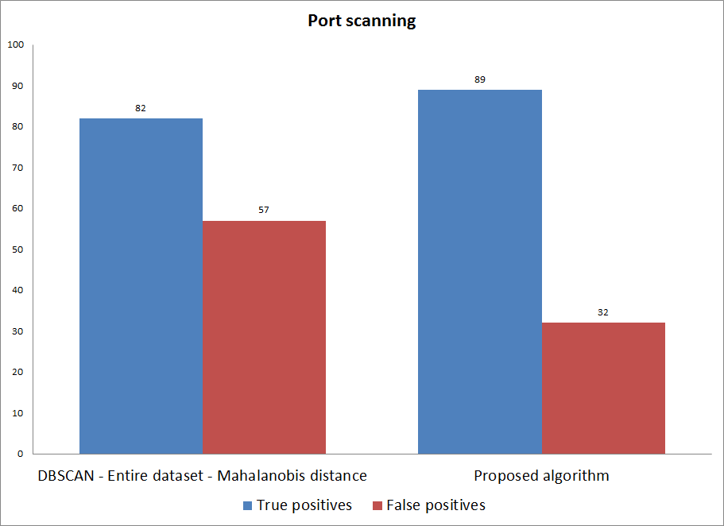
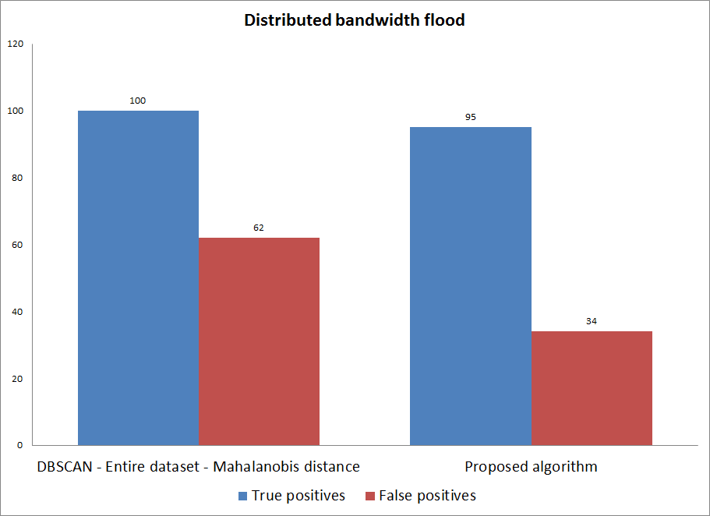
Confronto tra approcci: dimensionalità ridotta

Slide 17
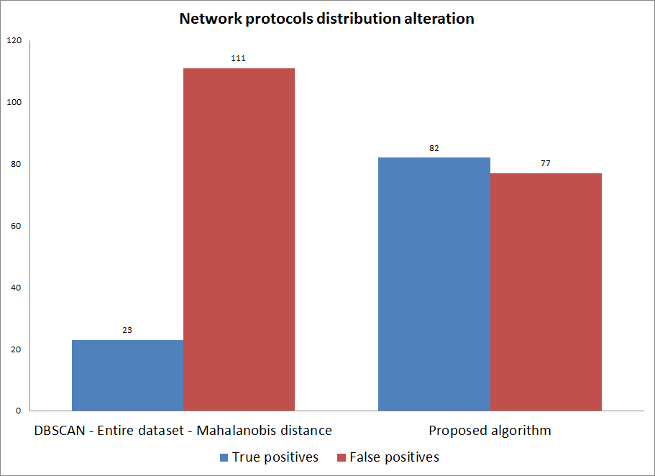
Confronto tra approcci: alta dimensionalità
Risultati nettamente migliori e ridotta potenza di calcolo
Costo clustering: dipende dall’algoritmo, ma possiamo assumere O(N²)
Costo algoritmo proposto: O(K) con K << N

Slide 18
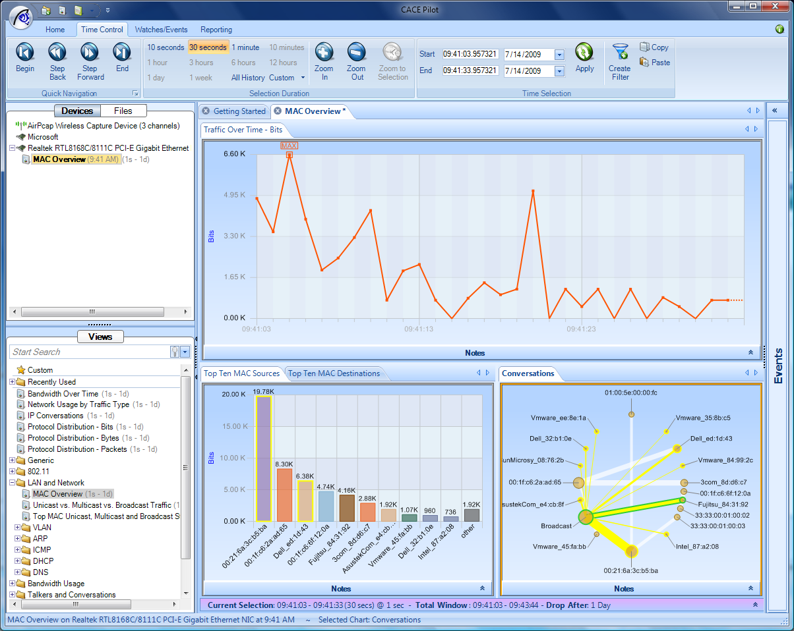
Implementazione: motore di cattura
Implementazione all’interno dell’analizzatore di rete CACE Pilot
Caratteristiche principali: architettura client-server, basata su un sistema espandibile di plugin
Implementazione in linguaggio C++ all’interno del server dell’analizzatore

Slide 19
Grazie per l’attenzione
Gianluca Borello

